Slide 1
מאגר פעילויות בפיזיקה בנושא כוחות ותנועה לכיתה ח ערך יוסי זיוון מדריך מחוזי לפיזיקה בחינוך ההתיישבותי
הערה :יש לעבוד עם דפדפן אקספלורר בכדי לפתוח קישורים.

Slide 2
מטרות
המאגר נועד להגביר את ההנאה של התלמידים מפיזיקה, בייחוד תלמידים שמתקשים להטמיע את החלק החישובי של הפיזיקה ,לכן מוצע מאגר של הדגמות וניסויים קטנים עם בדגש על הבנה איכותית של התופעות ויישום בחיי יום יום של התופעות- במידת האפשר.
הפעילות הן בהתאם לתוכנית הלימודים של חט"ב.
הערה: לפעילויות השונות מלווה הסבר מדעי. רמת ההעמקה של ההסברים שמועברים לתלמידים נותרת לשיקול דעתו של המורה.
ניתן להעמיק את פעילות החקר בכל סעיף, או להסתפק במיני חקר.

Slide 3
פרק א
מכניקה.

Slide 4
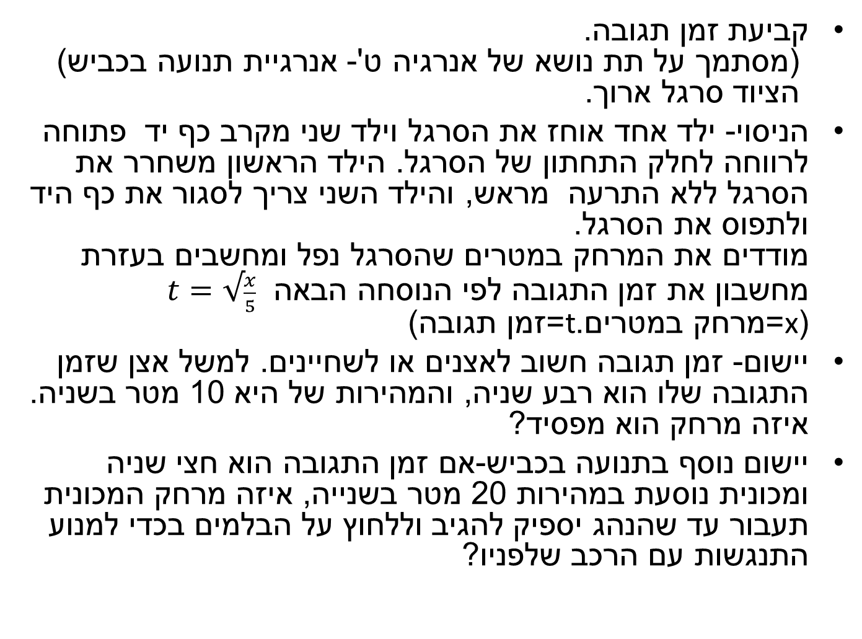
קינמטיקה

Slide 5
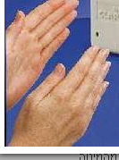
30
תאור הפעילות-
תלמיד אחד אוחז בקצה העליון הסופי של הסרגל בצורה אנכית. תלמיד שני מניח את שתי ידיו משני הצדדים של הקצה ההתחלתי (0) של הסרגל. המרחק בין הידים הוא 20 ס"מ.
התלמיד הראשון משחרר את הסרגל והתלמיד השני צריך לתפוס אותו. מודדים את מרחק הנפילה במטרים של הסרגל ומחשבים לפי הנוסחה הבאה את
זמן התגובה בשניות =
החישוב מבוסס על נוסחת הנפילה החופשית
0

Slide 6
חוקי ניוטון
החוק הראשון של ניוטון- (חוק ההתמדה).
(מסתמך על הפרק של כוחות ותנועה ח') ניסוח החוק- גוף ינוע במהירות קבועה וללא שינוי כיוון או שיעמוד ללא תנועה אם שקול הכוחות שווה אפס. כלומר אם מפעילים על גוף כוחות שווים לשני הכיוונים הגוף יעמוד במקום או שינוע במהירות קבועה.
לבקש מהכיתה דוגמאות למצב זה:
דוגמאות: דיסקית שנעה לאחר שדוחפים אותה על שולחן אוויר.
אנימציה: אסטרונאוט זורק אבן בחלל

Slide 7
הדגמת והסבר תופעה בעזרת החוק הראשון.
1. פורסים נייר ומשחררים אותות במצב אופקי. צפו בהדגמה ותארו את התופעה. שרטטו את תרשים הכוחות שפועלים על הנייר והסבירו את התופעה בעזרת החוק הראשון:
תשובה:
כוח הכבידה שווה לכוח החיכוך עם האוויר. לפי החוק הראשון כאשר הכוח השקול שווה לאפס הגוף ינוע במהירות קבועה, כמו במקרה זה.
חיכוך באוויר
נייר פרוס
כבידה

Slide 8
המשך החוק הראשון
2. כיצד לחתוך תפוח אדמה בעזרת סכין, כך שרק הסכין יגע בתפוח. מותר לעשות כל פעולה, ובתנאי שרק הסכין יגע בתפוח. הסבירו את הצעתכם בעזרת החוק הראשון של ניוטון.
תשובה: דופקים בפטיש על הסכין כך שהמכה של הפטיש מכוונת לכיוון התפוח.
הסבר: כאשר דופקים על הסכין, הסכין נע קדימה בעוד התפוח כמעט ולא זז ממקומו. ההפרש במרחק התנועה של הסכין והתפוח גורם לחיתוך התפוח. כאשר הסכין נע מופעל על התפוח כוח חיכוך קטן מאוד ולמשך זמן קצר מאוד, ולכן התפוח נשאר במקומו לפי החוק ראשון של ניוטון. ואילו על הסכין מופעל כוח גדול שגורם לו לנוע.

Slide 9
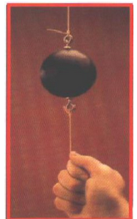
משקולת ושני חוטים –רק אחק מהם יקרע בזכות החוק הראשון(המשך בעמ' הבא) סרטון הדגמה

Slide 10
המשך החוק הראשון של ניוטון.
3. תלה משקולת על חוט. הצמד לחלקה התחתון חוט זהה נוסף.
צפה והסבר את ההבדל בין משיכה איטית של החוט התחתון , לבין משיכה מהירה של החוט התחתון .
שאלה: כיצד יתכן שהחוט העליון לא נקרע למרות שגם המשקולת מפעילה עליו כוח וגם המשיכה מפעילה עליו כוח?
הסבר: כאשר מושכים את החוט במהירות מופעל כוח רב אולם לזמן קצר בלבד ולכן המשקולת לא מספיקה לזוז. בכדי שהמשקולת תזוז צריך להפעיל עליה כוח למשך זמן יותר ארוך. כאשר מושכים במהירות החוט התחתון נקרע, כיוון שמופעל עליו כוח רב .החוט העליון לא נקרע ,כיוון שהמשקולת לא הספיקה לזוז ולכן חוט זה לא הושפע מהמשיכה. משיכה לזמן קצר לא מפירה את שיווי המשקל שבו נמצאת המשקולת למרות שהחוט העליון נמתח מעט אולם הכוח השקול הוא עדיין אפס לכן המשקולת לא תנוע.

Slide 11
החוק הראשון של ניוטון -המשך
חישבו על רעיונות נוספים שמתבססים על העיקרון שהוסבר בסעיף הקודם: א. אפשר להוריד מפת שולחן שהתלכלכה, שעליה מונחים כלי אוכל במשיכה מהירה , כך שרק המפה תרד אולם הכילים ישארו במקומם להמשך הארוחה.
ב. אדם גידם ביד השמאלית רוצה לחתוך במרכול שקית לירקות מתוך גליל של שקיות שתלוי על המדף. אפשר לעשות את הפעולה ע"י משיכה מהירה מאוד של קצה השקית.
ג. משחק- שמים בערמה את "החיילים" של משחק שש בש. המטרה להוציא את ה"חייל" התחתון בלי לגעת בערמה ובלי להפיל אותה.
פתרון אפשר להעיף בכוח "חייל" אחר לתחתית הערמה ולהוציא את החייל התחתון.

Slide 13
בלון הליום –החוק הראשון
קשרו לבלון הליום חוט תפירה ארוך. שחררו את הבלון בחדר עד שהבלון יגיע לתקרה. הקפידו שחוט התפירה יהיה 2 מטר מעל הרצפה.
כעת קשרו לחוט התפירה פיסות נייר עד שהבלון ירחף . במצב זה הכוח השקול שווה אפס- כוח העילוי שפועל על הבלון שווה לכוח הכבידה.
נמשוך את החוט עד שיגע ברצפה וניתן מכה קטנה לבלון כלפי מעלה.
שימו לב לתנועה של הבלון כלפי מעלה- מה מאפיין תנועה זו?
תשובה-הבלון ינוע במהירות קבועה כלפי מעלה עפ"י החוק הראשון של ניוטון, כיוון שהכוח השקול שווה אפס.

Slide 14
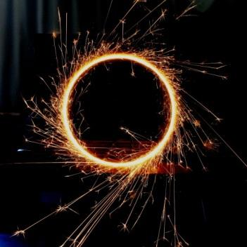
תנועה מעגלית אופקית
1.כאשר מסובבים אבן של לגו שקשורה לחוט תפירה בצורה אופקית במהירות מספקת, החוט נשאר מתוח למשך כל הסיבוב. (את החוט נסובב קרוב לרצפה)
מה יקרה כאשר נשחרר את החוט. לאיזה כיוון תעוף האבן. בחר אפשרות מתאימה לפי כיוון האבן:
בידקו את תשובתכם בעזרת חוט ואבן לגוף
סרטון שמציג את התנועה

Slide 15
הסבר לאבן המסתובבת ועפה
על האבן מופעל כוח ע"י החוט שמושך אותה לכיוון מרכז המעגל. כוח זה גורם לאבן להסתובב והוא נקרא כוח צנטרפיטאלי ( בלועזית –אל המרכז). ללא הפעלת כוח זה האבן היתה ממשיכה לנוע ישר.
כאשר משחררים את החוט על האבן לא מופעל שום כוח לכיוון המרכז, לכן האבן תמשיך לנוע ישר לפי כיוון המשיק (האפשרות השמאלית). כלומר המתיחות של החוט "מאלצת" את האבן להסתובב,
וכאשר החוט משוחרר האבן נעה ישר ללא הפרעה, כיוון שלא פועל עליה שום כוח בכיוון התנועה- כלומר הכוח השקול שווה אפס. (עפ"י החוק הראשון של ניוטון)
גם הירח נאלץ להסתובב סביב הארץ עקב כוח הכבידה.

Slide 16
המשך תנועה מעגלית
שמים מים בכוס. מחברים לכוס חוט ומסובבים את החוט במעגל אנכי מבלי שהמים ישפכו כאשר הם מגיעים לחלקו העליון של המעגל.
הסבר: בדומה לאבן המסתובבת, גם כאן תחתית הכוס מאלצת את המים להסתובב במעגל. אם נעשה חור בתחתית הכוס, המים ינועו תחילה ישר כמו האבן, ולבסוף יפלו.
נערוך את הניסוי ולאחר מכן נראה מה קורה למים כאשר עושים חור בתחתית הכוס. לאיזה כיוון יעופו המים שיוצאים מהכוס? שרטטו את השערתכם לגבי כיוון התנועה של המים שנוזלים מהכוס.

Slide 17
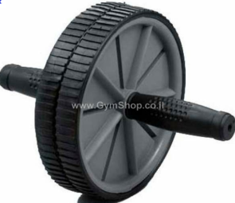
החוק הראשון ותנועה של גלגל שמסתובב
גם גלגל שמסתובב במהירות מקיים את החוק הראשון.
הדגמה- אוחזים גלגל של אופנים בשתי ידים בציר הסיבוב ומסובבים את הגלגל. כעת ננסה להטות את הגלגל מכיוון הסיבוב המקורי.
תארו את התופעה-
הסבר: הגלגל שמסתובב "שואף" להמשיך להסתובב באותו כיוון, כל זמן שלא פועל עליו כוח שמנסה לשנות את המהירות והכיוון. בכדי לגרום לשינוי צריך להפעיל כוח, דבר שבא לביטוי בהתנגדות של הגלגל כאשר מנסים לשנות את כיוון. תופעה זו משמשת לבניית מצפן ג'יירו סקופ שמבוסס על העיקרון של גלגל שמסתובב כך שכיוון הסיבוב מופנה לצפון
.סביבון ג'ירוסקופי

Slide 18
בועת אוויר נעה במהירות קבועה כלפי מעלה עפ"י החוק הראשון
ממלאים צינור זכוכית ארוך במים ומשאירים בועת אוויר. סותמים את הצינור בשתי קצותיו. הופכים את הצינור ורואים שהבועה נעה במהירות קבועה למעלה.סרטון הדגמה.
הסבר: לאחר שהופכים את הצינור הבועה עולה למעלה בכוח העילוי שבשלב זה יותר גדול מכוח הכבידה שפועל העל הבועה. ככל שמהירות הבועה גדלה, כך גדלה ההתנגדות של המים לתנועתה עקב חיכוך. בשלב מסויים נוצר איזון בין כוח העילוי לבין כוח הכבידה והחיכוך. במצב זה הכוח השקול שווה אפס ולכן הבועה נעה במהירות קבועה למעלה.

Slide 19
החוק השני של ניוטון
כאשר מפעילים כוח על גוף, כך שהכוח השקול שונה מאפס, הגוף ישנה את מהירות תנועתו או את כיוון התנועה שלו. כלומר הגוף ינוע בתאוצה.
אולם ככל שהגוף יותר כבד כך יש להפעיל יותר כוח בכדי להגיע לתאוצה מסויימת. (תאוצה של גוף מודדת את קצב שינוי המהירות שלו. למשל אם בתחילה הגוף נע במהירות של 10 קמ"ש ולאחר שתי שניות הוא מגביר את מהירותו ל-20 קמ"ש, ניתן לומר שלגוף יש תאוצה)
הערה: הכוח השקול מציין את ההפרש בין הכוחות שפועלים לכיוונים מנוגדים או סכום של כוחות שפועלים באותו כיוון.

Slide 20
הדגמה- קושרים לשני צדדי עגלה ,שמונחת על שולחן ,וקשורה למשקולות שונות עם חוט שעובר דרך גלגלת, כך שהמשקולות תלויות מעבר לשולחן. העגלה תנועה ימינה בתאוצה לכיוון המשקולת הכבדה כיוון שהכוח השקול פונה לכיוון זה. הערה: בצד שמאל נתלה משקולת של 1 ניוטון ובצד ימין נתלה משקולת של 6 ניוטון
עגלה

Slide 21
המשך הדגמה של עגלה ומשקולות
כעת נחבר לעגלה בצד שמאל שני חוטים כך שהחוט הראשון קשור למשקולת של 2 ניוטון והחוט השני למשקולת של 8 ניוטון. בצד שני יש משקולת של 6 ניוטון.
בשלב ראשון נשחרר בצד שמאל את רק את החוט עם המשקולת של 2 ניוטון כך שהעגלה תנוע ימינה. לאחר מכן משחררים גם את החוט השני שבצד שמאל.
תארו את התופעה והסבירו אותה.
הסבר: בשלב השני של התנועה הכוח השקול פעל בניגוד לכיוון התנועה. במצב זה הכוח השקול גורם להאטה של הגוף.

Slide 22
המחשה של החוק השני של ניוטון בעזרת אנימציה
באנימציה הבאה ניתן לראות שהגדלת מסת הגוף(M)
(התיבה) מקטינה את התאוצה(a).
בכדי להגדיל את התאוצה יש צורך בהגדלת הכוח שמושך את התיבה שנקבע ע"י משקל המשקולת המושכת את העגלה (m).
אנימציה של משקולת מושכת עגלה

Slide 23
הכוח השקול והמאוורר.
לרשותכם מאוורר ידני וקופסת פח גלילית. המטרה להביא את הקופסא לקו הגמר בנקודה מסוימת בצד שני של החדר במהירות המירבית ,מבלי שום חפץ לא יגע בה.
שימו לב: חלק מהזמן הכוח השקול פועל בכיוון התנועה, ואז הקופסא מגבירה את מהירותה, וחלק מהזמן המאוורר פועל נגד כיוון התנועה ואז הקופסא תאיט.
בכל המצבים החיכוך של הקופסא עם הרצפה עוצר אותה
אפשר גם ליצור בקו הגמר משור משופע בעזרת בריסטול שמונח על תיבה קרטון.
אפשר גם להיעזר במגנט בכדי להאט את קופסת הפח
אפשר גם להיעזר בבלון טעון בחשמל סטאטי.

Slide 24
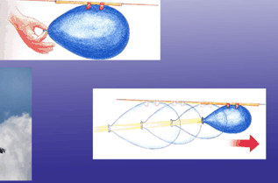
הכוח השקול ובלון טיל
פורשים חוט תפירה באורך של 5-10 מטר. משחילים את החוט לתוך קשית ישרה (בלי ברך).
מנפחים בלון ואוחזים את פיית הבלון מבלי לקשור אותה. לאחר מכן מדביקים את הקשית לאמצע הבלון כך שהקשית מכוונת לפיה ולקודקוד הבלון.
הערה: את פיית הבלון צריך להפנות לקצה של הקרוב של החוט.

Slide 25
המשך פעילות עם הבלון
שאלות:
מדוע יש להפנות את פיית הבלון לקצה הקרוב של החוט?
חישבו על רעיונות שונים כיצד אפשר להגביר את מהירות הבלון?
ביצוע הניסוי- יש צורך ב- 2-3 משתתפים. מחזיקים את קצה החוט מתוח ואז משחררים את הבלון.
איזה כוחות פועלים על הבלון?
תשובה: 1.בכיוון התנועה- הבלון דוחף את האוויר שנפלט בניגוד לכיוון התנועה, ובתגובה האוויר שנפלט דוחף את הבלון בכיוון התנועה.
2. בניגוד לכיוון התנועה יש כוחות חיכוך עם הקשית ועם האוויר שמסביב לבלון.
אפשר לעשות אותו ניסוי במבנה דו קומתי ולהעיף את הבלון מעלה

Slide 26
מדידת שינוי במהירות של מכונית מאוורר
מכונית מאוורר
מדביקים לגג של מכונית מאוורר ידני. ומפעילים את המאוורר. מה גורם למכונית לנוע בתאוצה?
הסבר-
המדחפים דוחפים את האוויר , והאוויר בתגובה דוחף את המדחפים שמחוברים למכונית, וכך המכונית נעה. החיכוך של צירי הגלגלים מפעיל כוח חיכוך בניגוד לכיוון התנועה אולם בסך הכול הכוח השקול פועל בכיוון התנועה לכן המכונית תנועה בתאוצה.

Slide 27
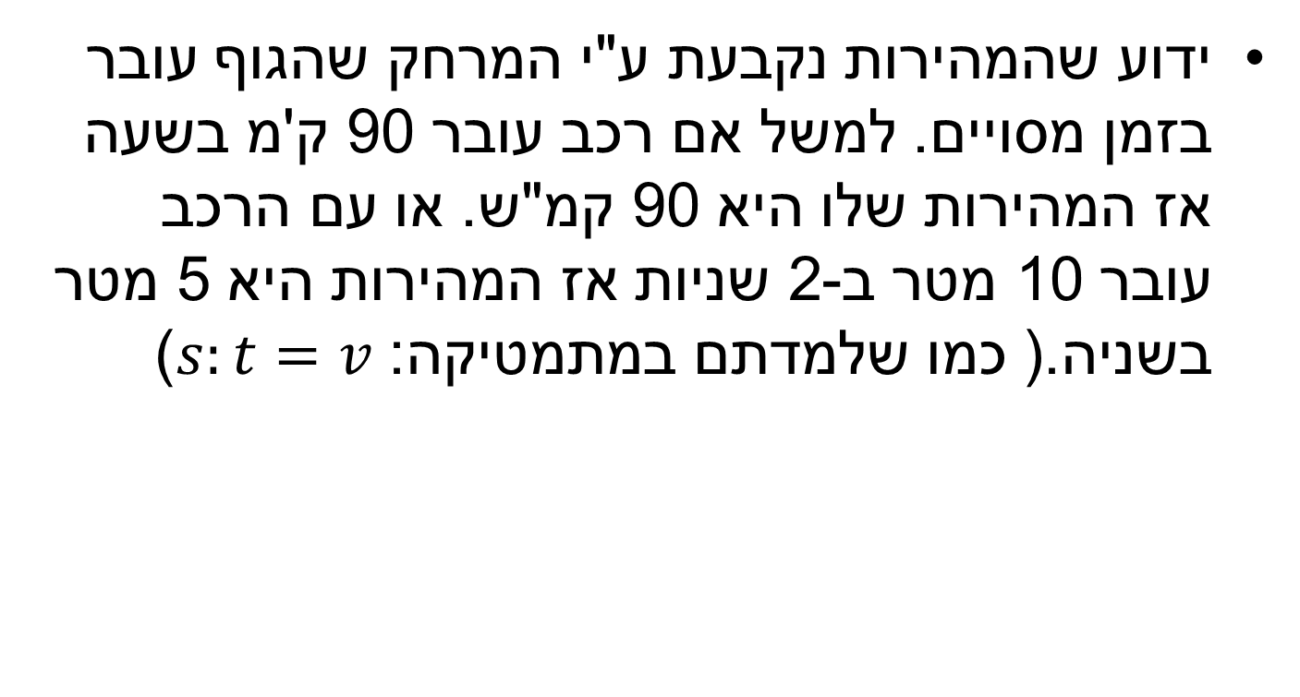
נמדוד את השינוי במהירות מכונית המאוורר

Slide 28
מדידת השינוי במהירות של רכב -המשך
מותחים סרט מדידה לאורכו של המסדרון.
מודדים את המרחק שהרכב עבר ב-2 השניות הראשונות, ולאחר מכן מודדים את המרחק שהרכב עובר בשניה הרביעית והחמישית.
לאחר מכן מחשבים את המהירות בשני פרקי הזמן הנ"ל.
שאלה האם הרכב נע בתאוצה?
נמוק: ממדידת המהירות עולה שיש שינוי במהירות הרכב ולכן הרכב נע בתאוצה.

Slide 29
חיכוך ותנועה
כאשר דוחפים מושכים חפצים שונים מרגישים את התנגדות הגוף לדחיפה. התנגדות זו נקראת כוח החיכוך. אם הצלחנו להזיז גוף מסויים זה מפני שהכוח שאנו מפעילים על הגוף גדול יותר מכוח החיכוך. כלומר הכוח השקול הוא בכיוון התנועה.
אנימציה להדגמת כוח החיכוך
התלמידים מנסים למשוך חפצים שונים בעזרת מד כוח מתאים. מד הכוח נמתח עד שהגוף מתחיל לזוז. גודלו של הכוח החיכוך שמתנגד לתנועה בזמן התנועה מתגלה לנו רגע לפני התנועה. ראו דוגמא במצגת הנ"ל)

Slide 30
באילו גורמים תלויה עוצמת החיכוך.
הדגמה- על משטח קרטון שמים קופסא מקרטון שפתוחה כלפי מעלה. לקופסא מחברים חוט עם משקולת שמשתלשת כלפי מטה.
משטח קרטון
כעת נבדוק את הגורמים שמשפיעים על עוצמת כוח החיכוך. שמים את הקופסא על משטח מנייר חלק ואחר על משטח מנייר זכוכית. באיזה מקרה הקופסא תנועה ? רואים שהקופסא נעה רק כאשר היא מונחת על נייר חלק ואילו על נייר זכוכית היא לא נעה. מסקנה החיכוך תלוי בסוג המשטח-כאשר המשטח מחוספס כוח החיכוך יותר חזק.
כעת נשים את קופסא על נייר חלק ,ובתוך הקופסא נניח משקולת גדולה .רואים שעל אף שהמשטח חלק, הקופסא לא זזה. מסקנה- עוצמת החיכוך תלוייה גם במשקל הגוף.

Slide 31
החיכוך הדו פרצופי
שאלה: כאשר מנסים לדחוף שולחן כבד, החיכוך מפריע מאוד לדחיפה. לעומת זאת אם נדחוף מקרר כבד מאוד שנוסע על גלגלים הדחיפה לא תהיה קשה כיוון שהגלגלים מקטינים את החיכוך.
נשאלת השאלה האם החיכוך תמיד מפריע לתנועה? למשל כאשר רכב נוסע בבוץ חלק, הרכב ניתקע בבוץ דווקא בגלל שהחיכוך בין הגלגלים לקרקע מאוד חלש.

Slide 32
החיכוך "הדו פרצופי"- הרחבה
כוח חיכוך: חיכוך יכול להיווצר כאשר משטחים מחליקים או מנסים להחליק זה על זה. הוא תלוי בחומרים שהמישטחים עשויים מהם ובגודל הכוח הלוחץ המופעל ביניהם.
הדגמה בעזרת ערכת "טכנוקט"
את כוח החיכוך ניתן לחלק לשני סוגים:
כוח חיכוך שנוצר כאשר מדובר בגוף דוחף (גוף בעל "מנוע")
במקרה זה כוח החיכוך יוצר תנועה,כאשר כיוונו בכיוון תנועת הגוף. דוגמאות: אדם הולך (תן לאצבעות ללכת במקומך),מכונית נוסעת.
חיכוך שנוצר כאשר מדובר בגוף נדחף. (גוף ללא "מנוע")
במקרה זה כוח החיכוך מעכב את תנועה, וכיוון כוח החכוך בניגוד לכיוון בתנועה. דוגמאות: דחיפה של כסא, החלקה על הקרח.
המחשה במחשב- תרשים כוחות הכוללים את כוח החיכוך.

Slide 33
תנועה עקב חיכוך סטאטי וחיכוך קינטי
חכוך קינטי הוא חיכוך שנוצר עקב תנועה של שני משטחים אחד ביחס לשני. חיכוך מסוג זה פועל בניגוד לכיוון התנועה ומפריעה לתנועה. למשל דחיפה של שולחן.
חכוך סטאטי נוצר כאשר מנסים לדחוף גוף ולא נוצרת תנועה יחסית בין משטחים. למשל שמים תיבה על נייר שמונח על שולחן. דוחפים את התיבה כך שהנייר זז איתה. במקרה זה יש חיכוך סטאטי בין הנייר לתיבה. כלומר יש כאן דוגמא לכך שחיכוך סטאטי פועל עם כיוון התנועה ועוזר לתנועה.

Slide 34
תנועה של גוף בעל "מנוע"
כאשר אדם הולך יש חיכוך סטאטי בין הנעל לרצפה לכן מתקיימת תנועה של האדם.
כאשר מכונית נוסעת קיים חיכוך סטאטי בין הגלגל לכביש. בזמן שהגלגל מסתובב הוא לא מחליק על הכביש. החלק התחתון נמצא כל הזמן במגע עם הכביש, לכן מדובר על חיכוך סטאטי.

Slide 35
הדגמות של חיכוך סטאטי ותנועה
1. מכונית נוסעת בעליה. כאשר השיפוע תלול, הכוח שהמכונית מפעילה על הכביש (הכוח נורמלי) קטן, וכן החיכוך קטן ולכן המכונית מחליקה ולא מצליחה לטפס בעליה.
2. לדחוף בעזרת חיכוך -שמים תיבה על עגלה ומושכים את התיבה. כאשר התיבה קלה אז היא תנוע והעגלה תשאר במקום. לעומת זאת כאשר התיבה כבדה התיבה תשאר צמודה למשטח והעגלה תזוז יחד איתה. כלומר החיכוך הגדול יותר עזר לתנועה.
3.הכביש דוחף את המכונית לכן דרוש חיכוך גדול יותר- נדגים את האינטר' בין הכביש למכונית ע"י מכונית שנוסעת על כביש שמתחתיו גלילים של נייר טואלט. בהדגמה רואים שכל גוף מפעיל כוח על הגוף השני, כלומר גם הכביש דוחף את המכונית, ובכדי שהדחיפה תהיה טובה יש צורך בחיכוך גדול יותר.

Slide 36
בסרטון נראה שהכביש זז עקב האינרטראקציה עם המכונית-
שאלה : האם זה אפשרי?
הסבר: הרכב ינוע מעט קדימה ואילו ה"כביש" ינוע אחורה. הכביש דוחף את הגלגלים קדימה ואילו הגלגלים בתגובה דוחף את הכביש אחורה. בנוסף על הכביש מופעל כוח חיכוך- עם הגלילים ועם הרצפה -בניגוד לכיוון התנועה של הכביש.

Slide 37
החיכוך הדו פרצופי- המשך
אתם מעונינים להתגלש במגלשה. לשם כך כדאי שהמגלשה תהיה חלקה ככל האפשר. לעומת כאשר רוצים לטפס למגלשה (דרך המגלש), דווקא נוח יותר שהמגלשה תהיה מחוספסת.
מתי אם כך החיכוך עוזר לתנועה ומתי הוא מפריע לתנועה? נתבונן בדוגמא נוספת: לאצנים יש בנעלים עם בליטות בכדי לשפר את התאחיזה עם הקרקע ולהגדיל את החיכוך. לעומת זאת לגולשי סקי יש מגלשיים חלקות בכדי להקטין את החיכוך.
מסקנה כללית:
לגופים בעלי כוח הנעה עצמי ( בעלי מנוע) החיכוך עוזר לתנועה כיוון שהם נאחזים בקרקע שדוחפת אותם קדימה- למשל איש הולך.
לעומת זאת לגוף שאין כוח הנעה עצמי החיכוך מפריע לתנועה

Slide 38
רכב מטפס בעליה
מסיעים רכב צעצוע עם בטריות במעלה מישור משופע. כאשר מגדילים את השיפוע הרכב נעצר, בהמשך אחורה ומחליק.
הסבירו בעזרת התכונות של החיכוך מדוע הרכב מחליק אחורה?
תשובה: כאשר מגדילים את השיפוע, אז קטן הכוח (הכוח הנורמלי) שהרכב מפעיל על המישור, ולכן קטן גם החיכוך שתלוי במשקל הגוף. ומכיוון שלרכב יש כוח הנעה עצמית, הרי החיכוך דווקא עוזר לו בתנועה, וללא חיכוך הגוף לא יכול לנוע.

Slide 39
ראינו אם כן שללא חיכוך קשה לגוף לנוע.
צריך אם כך להגדיל את החיכוך. דוגמאות:
לדחפור או טנק התקינו זחל שיוכל לעלות בשיפוע תלול.
לרכב שנוסע בשלב מתקינים שרשרות על הגלגלים בכדי שלא יחליק בשלג.
לאצנים למרחקים קצרים מתקינים מסמרים בנעל בכדי להגדיל את התאחיזה בקרקע.

Slide 40
החוק השני ונפילה חופשית
גליליי גלילאו, שחי לפני כ-500 שנה, גילה שגופים שונים במסתם שנופלים מאותו גובה יגיעו באותו זמן לקרקע.
התגלית אכן נכונה אבל היא מתקיימת במקום שאין חיכוך עם האוויר. למשל אם נשחרר באותו גובה שני ניירות שונים בגודלם, הגדול מכווץ והקטן פרוס, נראה שהנייר הפרוס נופל הרבה יותר לאט, למרות שהוא יותר כבד.
סרטון הדגמה

Slide 41
נפילה חופשית-המשך
ניסוי לכיתה לבדיקת הנפילה החופשית.
הניסוי יתבצע עם זוגות של גופים כאשר שני בני הזוג זהים בנפחם אך שונים במסתם. בכל ניסוי מפילים את בני הזוג באותו זמן ומאותו גובה, ובודקים מי מהם מגיע ראשון. מבצעים כל ניסוי 3 פעמים בכדי להבטיח תוצאה אמינה.
הגופים המוצעים לניסוי:
1. שני בקבוקים זהים- האחד ריק והשני מלא מים. 2. שני כדורים זהים- האחד חלול והשני מלא חול(חותכים את הכדור, ממלאים חול ומדביקים את שני החלקים).
3. שני ספוגים זהים- האחד יבש והשני ספוג במים.

Slide 42
נפילה חופשית-המשך
מה המסקנה מהניסויים שעשינו?
גופים בעלי נפח זהה, אבל שונים במסתם יפלו במהירות שונה, כך שהגוף הכבד יגיע ראשון לקרקע.
הסיבה להבדל במהירות הנפילה של גופים על פני כדור הארץ נובעת מההבדלים בכוח השקול- על כל זוג מופעל אותו כוח חיכוך כי מבחינה חיצונית הגופים זהים, אולם כוח הכבידה שמופעל על בני הזוג אינו אחיד, ולכן על הגוף הכבד מופעל כוח שקול יותר גדול לכן התאוצה שלו תהיה יותר גדולה לכן יגיע ראשון.
חיכוך באוויר
חיכוך באוויר
גוף כבד
גוף קל
כבידה
כבידה

Slide 43
נפילה חופשית-המשך
האסטרונאוטים הראשונים שנחתו על הירח בדקו האם התיאוריה של גלילאו מתקיימת. הניסוי בירח מתאים לכך כי בירח אין אטמוספרה אבל יש כוח כבידה קטן פי שש מזה של כדו"הא.
נפילה חופשית בירח
כיצד מסבירים את התגלית של גלילאו שמתקיימת על הירח, או בכל מקום שאין אוויר.
שני הגופים שונים במסתם ולכן מופעל עליהם כוח כבידה שונה, אולם מצד שני לפי החוק שני של ניוטון ככל שהגוף יותר כבד, צריך להפעיל יותר כוח בכדי להזיזו-גם אם הגוף מרחף בחלל.

Slide 44
החוק השלישי של ניוטון
כאשר בין שני גופי קיימת אינטראקציה (השפעה הדדית) , כל גוף מפעיל כוח על הגוף השני, והכוחות שווים ומנוגדים בכיוונם. בנוסף הפעלת הכוח של כל גוף על הגוף השני היא הדדית ובו-זמנית.

Slide 45
החוק השלישי של ניוטון
צפה בסרטון הבא: הברגת בורג בחלל.
תארו את התופעה. הסבירו אותה.
מכשיר ההברגה (מברגה) והבורג מפעילים כוח אחד על השני, ומכיוון שהתאחיזה של הבורג בקיר היא יותר חזקה ואילו האסטרונאוט לא נאחז בשום חפץ לכן , לכן רק האסטרונאוט זז. הדגמה: מפעילים מאוורר ידני. בתחילה אוחזים בגוף המאוורר ואז להבי המאוורר מסתובבים. לאחר מכן אוחזים בלהבי המאוורר וכעת גוף המאוורר מסתובב מכיוון שהגוף חופשי לנוע. אותו דבר עלול להתרחש במסוק, לכן ישל מסוק מדחף אחורי לייצוב גוף המסוק שלא יסתובב סביב עצמו.

Slide 46
הדגמות
1.שתי מטוטלות מורמות לאותו גובה ומשוחררות בו זמנית.
שער מה יתרחש? תאר את התופעה שראית.
הסבר- לאחר ההתנגשות שתי המטוטלות חזרו למקומן ההתחלתי באותה מהירות, מאחר והפעילו כוחות שווים אחד על השני.
2. שמים שני מגנטים מחוברים לפקקי שעם,בתוך קערת מים כך שהם מרוחקים זה מזה.
שער מה יתרחש? תאר את התופעה.
הסבר- המגנטים מפעילים כוח ללא מגע אחד על השני לכן הם נמשכים אחד לשני ונעים באותה מהירות.

Slide 47
באיור שלפניכם מתוארים שני מגנטים זהים הנמצאים במצב מנוחה (ללא תנועה).
(אין מגע בין המגנטים). משקלו של כל מגנט הוא 100 גרם.
יואב טוען שמד המשקל יראה את משקל מגנט א' בלבד כי רק מגנט א' נוגע במאזני המשקל האם טענתו של יואב נכונה?
מה מראה המשקל אם שמים את המגנטים כך שידבקו אחד לשני?
מבצעים את הניסוי ומסבירים את התוצאות.
הסבר: מגנט ב' מפעיל כוח ללא מגע ע למגנט א' לכן גם המשקל של מגנט ב' יבוא לידי ביטוי בקריאת המאזנים שיראו 200 גרם. גם אם הופכים את המגנטים הם יראו אותו משקל.
0.5N
1N
מגנט א
מגנט ב

Slide 48
הדגמה נוספת-
שמים כדור קלקר מעל מייבש אוויר (פאן).כך שהכדור ירחף.
מי הם הגופים שמפעילים כוח אחד על השני?
האם הפעלת הכוח במגע או ללא מגע ?
חידה- נתונים שני מוטות ברזל האחד ממגנט והשני לא ממגנט. כיצד אפשר לזהות את המגנט? האם רק המגנט ימשוך את הברזל, או גם להיפך?
רמז- באמצע המגנט לא מופעל כוח מגנטי.
תשובה: שמים את הברזל הרגיל באמצע המגנט. במקרה זה הם לא ימשכו?

Slide 49
האם גוף יכול להיות להפעיל כוח על עצמו?
למשל: האם אדם שטובע בים יכול להרים את עצמו כלפי מעלה ולהינצל מטביעה?
תשובה- המערכת במקרה זה כוללת את כל אברי הגוף, וגוף יחיד שלא יכול להפעיל כוח על עצמו.
האם יש הפעלת כוח הדדית בין היד שמושכת לבין השער?
תשובה:המערכת במקרה זה מורכבת משני גופים- היד המושכת והשער- ולכן קיימת הפעלת כוח הדדית בינהם.

Slide 50
הדגמות שונות: (דגש על מיומנות הטיעון)
נשים ברכיים על הכסא, כאשר הפנים מול המשענת. האם אפשר להזיז את הכסא ע"י דחיפה?
תשובה א': הכסא לא יזוז נימוק-האיש והכסא מהווים מערכת אחת ולכן לא תיתכן הפעלת כוח של הגוף על עצמו ולכן אין תזוזה.
תשובה ב' מנומקת- טענה -כאשר קופצים למעלה, ברגע הקפיצה אפשר להזיז את הכסא. נימוק- ברגע הקפיצה האיש והכסא מהווים גופים נפרדים לכן יש אינטראקציה ביניהם ולכן הכסא זז.

Slide 51
דוגמאות נוספות האם לגוף יש אינטראקציה עם עצמו. (אינטראקציה= הפעלה הדדית של כוחות)
כאשר עומדים על סירה ומנסים לדחוף את התורן , האם הסירה תתקדם?
תשובה הסירה לא תתקדם, כיוון שהאיש הדוחף ,הסירה והתורן מהווים גוף אחד ,והסירה לא תזוז כיוון שלגוף יחיד אין אינטראקציה עם עצמו.
כאשר הולכים על הסירה האם הסירה תזוז?
הסירה תזוז כיוון שיש אינטראקציה בין האיש לסירה כיוון שהם מהווים גופי נפרדים. תוצאת האינטראקציה היא תזוזה של הסירה. הדגמה בעזרת מכונית צעצוע חשמלית שנוסעת על משטח שמונח על גלילים.

Slide 52
הדגמות נוספות- האם גוף יכול להיות באינטראקציה עם עצמו
במכונית מאוורר שהצגנו קודם שמים מפרש לפני המאוורר.
שערו האם המכונית תתקדם בעזרת המפרש או שתעצור בגלל שהמפרש מפריעה לה?
תארו את מה שהתרחש כששמנו את המפרש.
הסבר: ברגע ששמים את המפרש למעשה כולאים את האוויר (כאילו ששמים קופסא על המאוורר). במצב זה המפרש האוויר והמכונית-מאוורר הופכים להיות גוף אחד. לכן המכונית לא זזה כי לגוף אין אינטראקציה עם עצמו, וללא הפעלת כוח אין תזוזה.

Slide 53
האם גוף גדול ודומם מפעיל יכול להפעיל כוח בזמן אינטראקציה.
מדגימים לכיתה פעולה של לחיצה על שולחן, ונשאלת השאלה האם קיימת אינטראקציה בין היד לשולחן? לאחר דיון בכיתה עורכים את ההדגמות הבאות:
לחיצה על קפיץ שמתכווץ בעת הלחיצה. הקפיץ ממחיש בצורה טובה את העובדה שהוא מפעיל כוח על היד- עובדה היא שהיד מתרוממת עקב הלחץ שהקפיץ מפעיל עליה.

Slide 54
האם גוף גדול ודומם מפעיל יכול להפעיל כוח בזמן אינטראקציה-המשך
כעת חוזרים על אותה דוגמה עם סרגל גדול שמונח בין שני ספרים. גם כאן נראה בברור הסרגל נוטה לעלות למעלה לאחר מפסיקים ללחוץ עליו. המסקנה היא שגם כאן הסרגל מפעיל כוח על היד. מסיימים עם הפעלת לחץ על שולחן כאשר מניחים על השולחן פנס לייזר שמכוון לתקרה, והמרחק בין הפנס לתקרה יראה שנקודת האור זזה עקב לחץ על השולחן- מסקנה גם השולחן התכווץ כמו הקפיץ והפעיל כוח , אם כי במידה הרבה יותר קטנה.

Slide 55
הדגמה נוספת
ילד יושב על כיסא גלגלים ודוחף ברגליו את הקיר.
תארו את התופעה:
הסבר- הקיר והילד מפעילים כוח שווה אחד על השני, הקיר הרבה יותר גדול לכן הכוח השווה שהם מפעילים אחד על השני מצליח להזיז את הילד בלבד. בכדי להזיז את הקיר דרוש כוח רב יותר

Slide 56
האם השוויון בכוחות מתקיים גם כאשר באינטראקציה משתתפים גוף גדול וגוף קטן ?
הדגמה לכיתה- ילד גדול ימשוך אליו את הילד הקטן אליו. נמקו מדוע זה קורה.
כעת הילד הגדול יושב על עגלה והילד הקטן. שערו מה יקרה כעת?
רואים שדווקא הפעם הילד הגדול זז . נמקו לה זה קורה.
סכום: השניים הפעילו כוחות שווים, אולם תוצאת הפעלת הכוח תלויה במסה, בחיכוך ובתנועה של הגופים ובאופן כללי במידת ההתנגדות לתזוזה של הגופים.

Slide 57
האם השוויון מתקיים גם כאשר באינטראקציה משתתפים גוף גדול וגוף קטן? המשך
שחקנית טניס חובטת בכדור והכדור עף.
האם גם הכדור הפעיל כוח על מחבט הטניס ועל השחקנית?
בכדי לענות על השאלה נעזר באנימציה שלאסטרונאוט בחלל
(כאשר לוחצים על pitch האסטרונאוט זורק את הכדור.)
שערו- האם גם האסטרונאוט יזוז?
הסבר -האסטרונאוט יזוז. כי בכל אינטראקציה הגופים מפעילים כוחות שווים זה על זה ובכיוונים מנוגדים,אולם תוצאת הפעלת הכוח תלוייה במסה של הגופים. בעל המסה הקטנה ינוע יותר מהר.
כיצד האסטרונאוט יכול לשנות את כיוון תנועתו.
תשובה עליו לזרוק את האבנים בכיוון התנועה שלו.
תשובה לגבי כדור הטניס – הכדור הפעיל כוח על המחבט, אולם הכדור יותר קטן מהשחקנית לכן רק הכדור זז.
שאלה- כיצד חללית משנה את מהירותה בחלל, על אף הריק בחלל
תשובה- החללית פולטת חלקיקי גז בכדי לשנות מהירות, בדומה לאבנים שהאסטרונאוט זורק בכדי לשנות את מהירותו.
.

Slide 58
הדגמה
ילד יושב על עגלה עם גלגלים וזורק תיק עמוס בספרים.
לאן תנוע העגלה בעקבות הזריקה של התיק?
תשובה:
בזמן הזריקה התיק מפעיל כוח על הילד שיושב על העגלה. הילד יזוז אחורה כיוון שלעגלה יש חיכוך קטן מאוד עם הרצפה.סרטון הדגמה(החל מהדקה 3:40)
האם המכונית יכולה להפעיל כוח על כביש
בסרטון נראה שאפילו הכביש זז עקב האינרטראקציה עם המכונית

Slide 59
המשקל
אפשר להתייחס למשקל בשתי דרכים:
משקל כבידתי מוגדר ככוח שגרם השמים מפעיל על הגוף שנמצא עליו. כיוונו של כוח זה מופנה כלפי מטה -לכיוון מרכז גרם השמיים.
משקל נמדד מוגדר ככוח שהמאזניים מפעילים על הגוף שמודדים את משקלו. המשקל הנמדד מושפע מעוצמת הכבידה וגם ממצב התנועה של הגוף. כאשר הגוף מאיץ כלפי מעלה- כמו במעלית- המשקל הנמדד גדול מהמשקל הכבידתי. כאשר הגוף מאיץ כלפי מטה, המשקל הנמדד קטן - למשל כאשר גוף נופל בנפילה חופשית. גם כאשר מכניסים גוף לתוך נוזל משקלו הנמדד קטן.

Slide 60
כיצד מודדים משקל של גופים.
לרשותך קפיץ עם משקולות בגדלים שונים.
תלה את המשקולת על הקפיץ ומדוד בעזרת סרגל את התארכות הקפיץ.
רשום את הנתונים בטבלה:
מה המסקנה מהמדידות שעשית?
תשובה: ככל שהמסה יותר גדולה הקפיץ מתארך יותר, לכן מידת התארכות הקפיץ היא מדד למשקל הגוף. מד המשקל הוא למעשה קפיץ, שמידת ההתארכות שלו קובעת את משקל הגוף. מד המשקל הוא בעצם גם מד כוח. אם נמתח אותו ביד נוכל לדעת איזה כוח הפעלנו על מד הכוח.
אפשר להיעזר באנימציה הבאה:
תלה את המשקולות, גרור את הסרגל ומדוד את ההתארכות
מסת המשקולות | התארכות הקפיץ

Slide 61
יחידות של כוח
את יחידות הכוח הגדירו כך: גוף שמסתו 100 גרם נמשך ע"י הארץ בכוח של 1 ניוטון
ראינו שאפשר למדוד את הכוח ע"י מדידת מידת ההתארכות של קפיץ. למשל באנימציה רואים שאם תולים משקולת של 100 גרם, מד הכוח מתארך ב-2.5 ס"מ. ולכן אפשר לסמן קווים ברווחים של 2.5 ס'מ וכל קו מציין יחידה כוח.
היחידות של הכוח נקראות ניוטון על שם אייזיק ניוטון שחקר את כוח הכבידה.
על הסקאלה של מד הכוח נרשמו מספרים שמציינים את הכוח ביחידות ניוטון

Slide 62
פעילות לכיתה- הכנת מד כוח.
הציוד הדרוש: קפיץ ,משקולות של 100 גרם, סרגל, לוח קרטון וטושים.
חותכים את הקרטון שיהיה באורך של הקפיץ המתוח. מחברים את קצהו העליון של הקפיץ לקרטון בעזרת חוט ברזל.
מסמנים 0 בטוש על הקרטון את הקצה התחתון. לאחר מכן תולים משקולת של 100 גרם ומסמנים ליד הקצה התחתון של הקפיץ את ספרה 1. בהמשך תולים משקולת של 200 גרם ומסנים 2 וכן הלאה. ומקבלים מד כוח .

Slide 63
דוגמאות למשקל נמדד
נתלה תפוח אדמה,פלסטלינה ושעווה, כל אחד בנפרד על מד כוח רגיש לתוך מים ונראה את השינוי במשקל.
עמדו על מאזני משקל של אדם וחברך ירים אותך מעט למעלה. עומדים מתחת למשקוף ולוחצים על המשקוף כלפי מעלה ורואים איך המשקל גדל.
הדגמה- ממלאים בקבוק במים ובתחתיתו חור. המשקל של המים יוצר לחץ שגורם לזרימת בחור.
שערו מה יקרה כאשר נפיל את הבקבוק?
תשובה: הזרימה תפסק מכיוון שבנפילה חופשית המשקל הנמדד מתאפס, לכן לחץ המים מתאפס ולכן אין זרימה.

Slide 64
המשקל הכבידתי בגרמי שמים שונים
המשקל הכבידתי נקבע ע"י מסת הכוכב וצפיפות החומר שלו. המשקל הכבידתי של גוף מסויים משתנה מכוכב אחד לשני כפי שניתן לראות באנימציה הבאה: המשקל על כוכבים שונים.
הכנס לאנימציה ובדוק בעזרתה את התארכות הקפיץ ואת המשקל הכבידתי בכוכבים השונים.
(תזכורות- המשקל הכבידתי הוא הכוח שגרם השמים מפעיל על הגוף).
ראינו באנימציה שהמשקל של גוף שיעבור מהארץ יקטן פי-6.( ההתארכות קטנה פי-6)

Slide 65
המשקל של גופים במים ובירח
ראינו באנימציה שמשקלם של גופם על הירח קטן פי-6 ביחס לארץ.
נסה ליצור בעזרת פלסטלינה גוף שאם מכניסים אותו למים משקלו הנמדד יקטן פי- 6.
רמז: המשקל הנמדד של גופים בתוך המים נקבע על מסת הגוף והנפח שלו. כיצד ניתן לשנות את הנפח בלי לשנות את כמות החומר.
פתרון- יוצרים כדור פלסטלינה חלול כך שנפחו גדול יותר.
פיסת מידע: בכדי לאמן את האסטרונאוטים לנחיתה על הירח הכניסו אותם למיכל מים עם בגד חלול כך שיחושו את הכבידה על הירח.

Slide 66
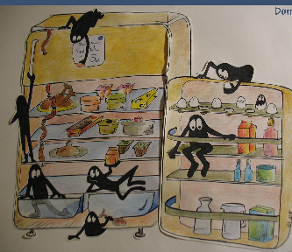
מכונות בשירות האדם. 1.המנוף
האם ניסיתם לפתוח את הדלת של המקרר כאשר דוחפים את הדלת במרחק של 10 ס"מ מהצירים?
מסתבר שזו משימה די קשה. צריך להפעיל הרבה מאוד כוח, אולם המרחק שלאורכו מופעל הכוח הוא מאוד קטן, עקב הקרבה לצירים.

Slide 67
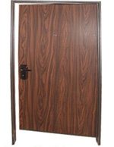
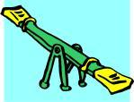
המשך
הפעלת כוח בחיי היומיום
1. גשו אל דלת הכיתה ושימו לב היכן מונחת הידית של הדלת המאפשרת את פתיחתה. אבג
נסו לפתוח את הדלת באמצעות דחיפתה במקומות שונים
פיתחו את הדלת על ידי דחיפת אזור הידית (אזור א)
פיתחו את הדלת על ידי דחיפת אזור מרכז הדלת (אזור ב).
פיתחו את הדלת על ידי דחיפת אזור מרכז הדלת (אזור ג).
דרגו את האזורים א – ג מהאזור בו הפעלתם הכי הרבה כוח אל האזור בו הפעלתם מעט כוח.
-פעילות- ילד קטן מושך את הדלת בידית וילד חזק דוחף אותה בנקודה ב'. מי ינצח לדעתכם?
2. היכן תושיבו ילד גדול ואחות קטנה המעוניינים להתנדנד על הנדנדה בגן השעשועים?
3. ניסוי הדגמה- נרים משקולת של 10 ניוטון בעזרת מד כוח שמורה על 5 ניוטון
נזיז את חצי הכדור (נקודת המשען) לאמצע. איזה כוח כעת צריך להפעיל?
מד כוח
א
ב
ג

Slide 68
חוק המנוף
האם תוכלו מסקנה כללית בעקבות כל ההדגמות.
תשובה: לפי חוק המנוף ככל שהכוח מופעל במרחק יותר גדול מציר הסיבוב (הצירים של הדלת, או הציר שסביבו הנדנדה מתנדנדת), כך דרוש פחות כוח לביצוע פעולה כלשהיא. כלומר יש כאן רווח של כוח, אולם בזמן הפעלת הכוח יש לנוע מרחק יותר גדול

Slide 69
הדגמות נוספות
הילדים ינסו לחתוך ענף בעובי כחצי ס"מ בעזרת צבת או מזמרה.
מנסים לחתוך בשתי צורות-
ע"י לחיצה קרוב לציר .
ע"י לחיצה רחוק מציר הסיבוב.
באיזה מהמקרים צריך להפעיל יותר כוח, ובאיזה מקרה התנועה של האצבעות היא יותר ארוכה.
מסקנה: במקרה השני מקבלים רווח של כוח ,אולם האצבעות נעות למרחק יותר גדול בזמן החיתוך של הענף.

Slide 70
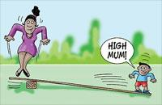
איך ילד קטן "יכול על" אמא גדולה?
תשובה: הילד מפעיל כוח ממרחק יותר גדול מציר הסיבוב לכן יש לו רווח של כוח

Slide 71
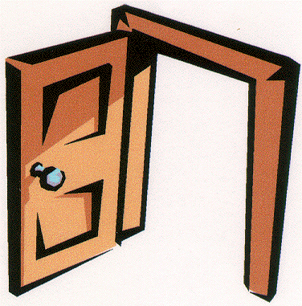
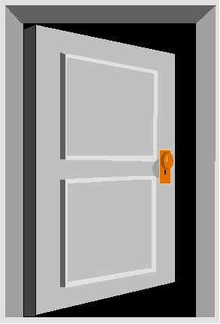
סיפורה של דלת
כיצד המעצור מפעיל כוח על הדלת ומונע את סגירתה?
איפה כדאי להניח את המעצור לדלת?
א
ב
תשובה- המעצור מפעיל כוח בעזרת החיכוך עם הרצפה. את המעצור כדאי לשים כמה שיותר רחוק בכדי לקבל רווח של כוח

Slide 72
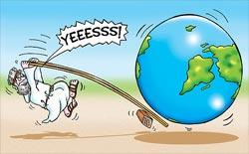
מה היה חסר לארכימדס כדי שיצליח להרים את העולם?
תשובה: ארימדס אמר "תנו לי נקודת משען וארים את העולם"(נקודת משען זה ציר סיבוב). הכוונה שלו היתה שבעזרת מנוף מאוד ארוך הוא יכול לקבל רווח גדול מאוד של כוח שבעזרתו אפשר להרים אפילו את כדור הארץ.

Slide 73
מטלת אתגר
נתון סרגל שתלוי במאוזן על מסמר. בשני צידי הסרגל תולים גומיות ועליהם תולים משקולות שונות במטרה לאזן את הסרגל.
תרגיל: בצד אחד שמים משקולת של 200 גרם ובצד שני משקולת של 300 גרם . כיצד ניתן לאזן את הסרגל.
סרגל

Slide 74
חוק המנוף והמדרון המשופע
ניסוי לכיתה.
הציוד הדרוש :
מד כוח , עגלה קטנה, משטח עם הגבהה שיוצר מישור משופע וסרגל באורך מטר.
שלב א'- מרימים בעזרת מד הכוח את העגלה במאונך כלפי מעלה לגובה של חצי מטר. איזה כוח מפעילים בזמן ההרמה?
כעת מרימים את העגלה בעזרת מד הכוח במעלה מישור משופע לגובה של חצי מטר. איזה כוח דרוש להרמה? מהו אורכו של המישור המשופע?

Slide 75
חוק המנוף והמדרון המשופע-המשך
מהי המסקנה מהניסוי שעשינו?
תשובה: ככל שהמדרון יותר ארוך דרוש פחות כוח להרמה. יש כאן רווח של כוח אולם צריך למשוך לאורך דרך יותר ארוכה

Slide 76
חוק המנוף והמדרון המשופע-המשך
הכוח המכסימאלי, שאדם או מכונה יכולים להפעיל, מוגבל מטבע הדברים.
כיצד אם כן נוכל לבצע פעולות שדורשות כוח רב יותר ?
למשל כיצד אדם יכול להרים חבית מלאה במים על משאית?
בדוגמה זו רואים שהדבר אכן אפשרי-
אם מגלגלים את החבית לאורך מסלול ארוך, אפשר להרימה לגובה בכוח קטן. כלומר יש כאן רווח של כוח.
לעומת זאת אם ההרמה מתבצעת ישירות כלפי מעלה, דרוש כוח יותר גדול.
בשני המקרים מתבצעת אותה עבודה.

Slide 77
חוק המנוף והמדרון המשופע- המשך
איך אפשר לעלות במדרון מאוד תלול ברכב שאין לו מנוע חזק וגם הגלגלים שלו לא נאחזים טוב בקרקע .
תשובה: יש לעשות פיתולים בכביש וע"י כך מאריכים את מרחק הנסיעה ומקבלים רווח של כוח כמו בדוגמא עם החבית.

Slide 78
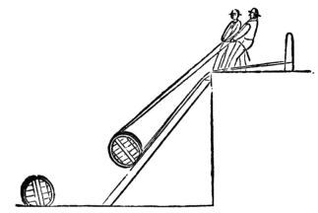
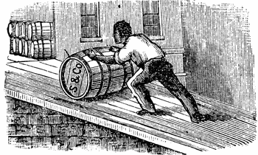
מישור משופע ורווח של כוח

Slide 79
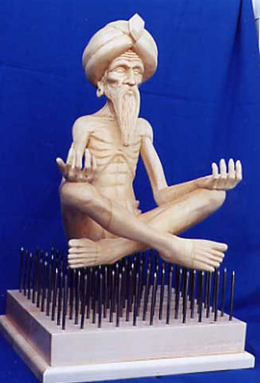
לחץ פיזיקאלי
פעילות לפתיחת הנושא.
דופקים מסמכים בעובי שונה לתוך קרש.
שאלה איזה מסמר נתקע יותר בקלות ומדוע?
תשובה: הכוח שמופעל על כל סוגי המסמרים הוא שווה בכל המקרים. אולם המסמרים הקטנים הינם בעלי שטח יותר קטן לכן הכוח "מרוכז יותר", כלומר מופעל כוח יותר גדול לכל יחידת שטח.

Slide 80
הלחץ הפיזיקאלי- המשך.
לחץ פיזיקאלי נוצר כאשר מפעילים כוח על משטח מסויים. סרטון-"לחץ -מכניקה10.1.2 .
במה תלוי גודלו של הלחץ הפיזיקאלי ?
תשובה:
1. עוצמת הכוח שפועל על המשטח.
2. גודל השטח שעליו פועל הכוח.
הדגמה עם תיבת מתכת כבדה בעלת פאות שונות שמונחת בתוך קערת קמח. בכל פעם נניח את התיבה על פיאה אחרת ונתבונן בשקע שנוצר בקמח . עומק השקע מבטא את הלחץ.
מסקנה ככל שהשטח שעליו מופעל הכוח יותר קטן, כך הלחץ גדל.

Slide 81
שאלות הבנה
שאלות הבנה: 1. מדוע יותר קל לתקוע באדמה יתד מחודד?
2. מדוע רצוי להוציא מעט את האוויר מגלגלי הרכב לפני שנכנסים לדיונות חול? 3. אדם רוצה לעבור על גשר שכמעט מתפרק באיזה אופן רצוי שיעבור ? (בזחילה).
4. מדוע גולשים בשלג במגלשיים רחבות?
5. מדוע חבלנים נעזרים בפרוק שדה מוקשים בסנדלי מאוד רחבות? )המוקש מופעל ע"י לחץ שמתאים לדריכה של אדם עם נעלים רגילות).
בכל המקרים הקטנת השטח מגדילה את הלחץ ,ולהיפך
הגדלת שטח הנעל מקטינה את הלחץ ומונעת את הפעלת המוקש.

Slide 82
שאלות הבנה
6.כאשר רכב עולה בעליה תלולה מידי הרכב מפסיק להתקדם והגלגלים מסתובבים בלי שהרכב יתקדם. כיצד ניתן להסביר זאת בעזרת מאפייני הלחץ (נדגים את התופעה בעזרת רכב צעצוע שנוסע בעזרת סוללות. שמים את הרכב הנוסע על משטח משופע, ובהדרגה מגדילים את השיפוע, עד שהרכב מפסיק להתקדם).
תשובה: הגדלת השיפוע מקטינה את הלחץ שהרכב מפעיל על המשטח, מכיוון שהכוח שהגלגלים מפעילים על המשטח קטן (הכוח הנורמלי או הרכיב האופקי קטן). כאשר הלחץ או המגע בין הגלגל לכביש נחלש, אז הרכב מחליק.

Slide 83
שאלות הבנה
7.ילד קטן הולך עם אביו לטיול בחול על שפת הים. מדוע הילד משאיר טביעות רגלים יותר עמוקות בחול לעומת אביו?
תשובה: האב כבד פי 5 מבנו, אולם שטח כף הרגל של הילד קטן פי 7, לכן הילד מפעיל לחץ יותר גדול לכן הוא שוקע יותר.
8. מדוע לא כדאי לנעול נעלי עקב חתונה שמתקיימת על הדשא?
תשובה- נעלי העקב מקטינות את השטח שעליו דורכים לכן הלחץ גדל ולכן עלולים לשקוע בדשא.

